Slide 1
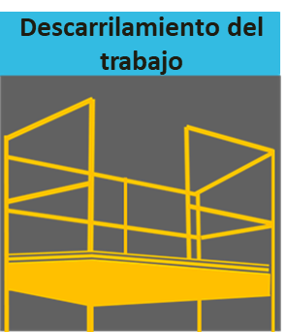
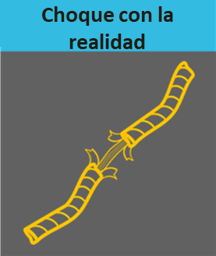

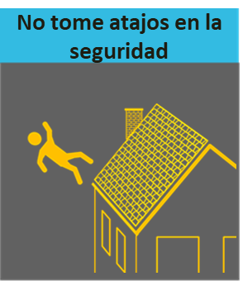
Notes:
Presentaciones (si son necesarias):
Puede consultar el folleto del estudiante para tomar notas. Primero repasaremos las habilidades de liderazgo, que se pueden encontrar a partir de la página 4.

Slide 2
Sesión 4
Resumen breve de las habilidades y debate sobre las experiencias recientes
Dos escenarios y debate:
  "¡Tápelo!"
  "No tome atajos en la seguridad"
Notes:
Hoy repasaremos brevemente las habilidades y tendremos un debate sobre las experiencias recientes.
Luego trabajaremos en dos escenarios y debates:
"Tápelo"
"No tome atajos en la seguridad"

Slide 3
Habilidades de liderazgo en seguridad
Liderar con el ejemplo
Involucrar y empoderar a los miembros del equipo
Escuchar activamente
Practicar la comunicación de 3 vías
Desarrollar a los miembros del equipo mediante enseñanza, asesoría y comentarios
Dar reconocimiento a los miembros del equipo por un trabajo bien hecho
Notes:
PREGUNTE A LA CLASE: ¿Alguien puede intentar hacer una lista de todas las habilidades de liderazgo que se abarcan en FSL4Res? [Revele las respuestas después de darles a los estudiantes la oportunidad de responder. En aras del tiempo, limite el debate y avance rápidamente en el repaso].
PREGUNTE A LA CLASE: ¿Han comenzado a usar alguna de las habilidades desde nuestra sesión pasada? ¿Cómo fue la experiencia? [Propicie un debate].

Slide 4
Escenarios
Estructura
Actividades
  Situación
  Resultado A
  Resultado B
Analizar si los personajes utilizaron las habilidades de liderazgo en seguridad.
Analizar qué se podría haber hecho mejor.
Notes:
Vamos a trabajar en dos escenarios más utilizando el mismo procedimiento de las dos sesiones pasadas.

Slide 5


¡Tápelo!
Quién | Función
Stan | Superintendente de Volt Electric
Frank | Capataz principal de Volt Electric
Tia | Aprendiz/principiante de Volt Electric
VER
LEER
Notes:
El momento clave de liderazgo en seguridad que se ilustra en "Tápelo" es cómo un líder en seguridad puede comunicarse de manera eficaz con un miembro del equipo sobre cómo y por qué llevar a cabo una tarea relacionada con la seguridad.
Este escenario ocurre en un lugar de trabajo residencial y comercial mixto donde hay un gran agujero en el subsuelo que crea un riesgo de caída.
Recuerden que estos escenarios pretenden ilustrar cómo las habilidades de liderazgo en seguridad que han aprendido se pueden usar para abordar una situación de seguridad.
NOTA PARA EL INSTRUCTOR: Este escenario está diseñado para ilustrar las siguientes habilidades de liderazgo en seguridad:
Practicar la comunicación de 3 vías.
Dar reconocimiento a los miembros del equipo por un trabajo bien hecho.
HAGA CLIC EN EL MODO DE ENSEÑANZA DESEADO

Slide 6
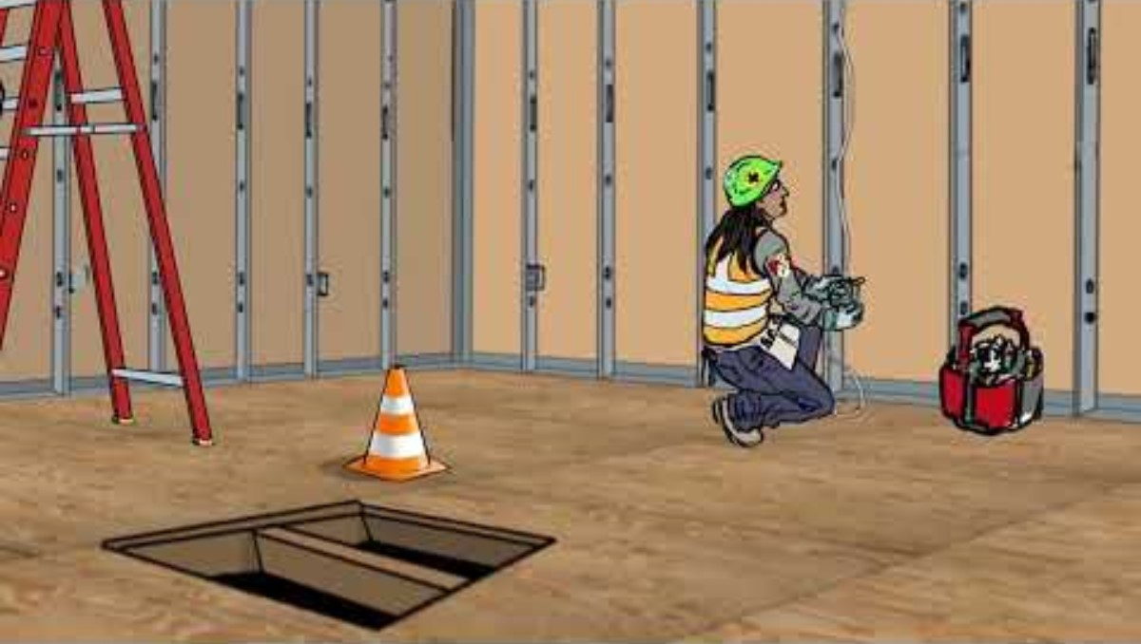
¡Tápelo!
Notes:
EL VIDEO COMENZARÁ AUTOMÁTICAMENTE

Slide 7

¡Tápelo!
Preguntas para propiciar el debate:
Situación
¿Qué hicieron en el pasado cuando notaron un riesgo de seguridad que no se estaba abordando?
Tengan en cuenta las habilidades de liderazgo. ¿Cómo Frank debería buscar a alguien para tapar el agujero?
Notes:
NOTA PARA EL INSTRUCTOR: Revele las preguntas para propiciar el debate o use la lista de verificación de liderazgo en el escenario para repasar las habilidades. Trate de no tardarse mucho en la situación para tener tiempo para ambos resultados.

Slide 8
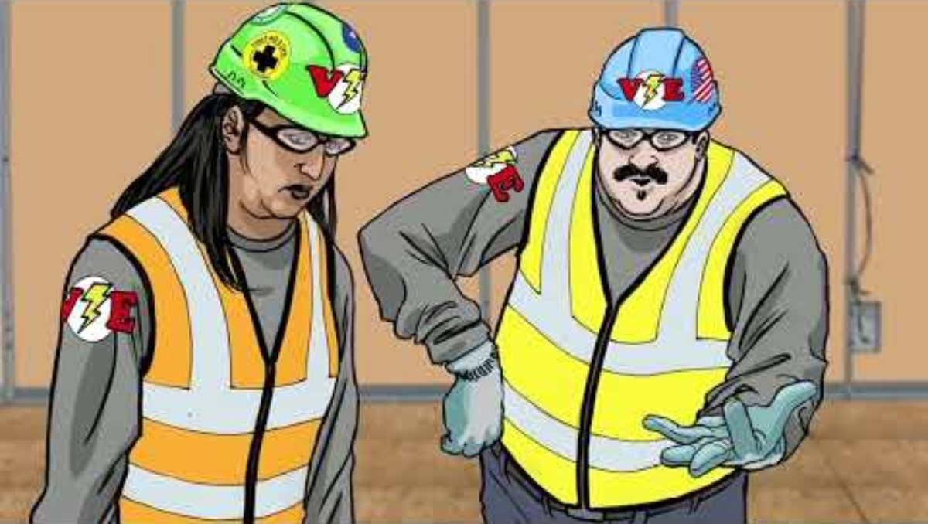
¡Tápelo!
Notes:
EL VIDEO COMENZARÁ AUTOMÁTICAMENTE

Slide 9
¡Tápelo!
Preguntas para propiciar el debate:
Resultado A
¿Qué salió mal que causó la falta de comunicación entre Frank y Tia?
¿Qué habilidades de liderazgo podría haber usado Frank para evitar la falta de comunicación y para tratar a Tia con respeto?
Notes:
NOTA PARA EL INSTRUCTOR: Revele las preguntas para propiciar el debate o use la lista de verificación de liderazgo en el escenario para repasar las habilidades. Trate de no tardarse mucho en el resultado A para tener tiempo para ambos resultados.
---
En el resultado A, Frank no usó ninguna habilidad de liderazgo en seguridad y perdió oportunidades de utilizar las habilidades de liderazgo y promover un lugar de trabajo seguro.
PREGUNTE A LA CLASE: ¿Qué habilidades de liderazgo podría haber usado en este escenario? [Debate breve].

Slide 10
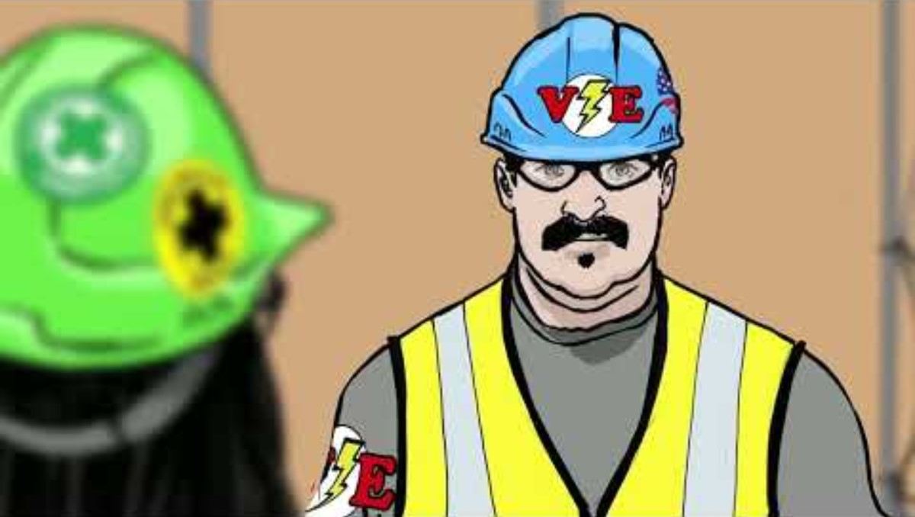
¡Tápelo!
Notes:
EL VIDEO COMENZARÁ AUTOMÁTICAMENTE

Slide 11

¡Tápelo!
Preguntas para propiciar el debate:
Resultado B
¿Cuáles de las habilidades de liderazgo mostró Frank en este final?
¿Cómo creen que Tia le responderá a Frank en el futuro cuando él le pida que haga algo?
Haga clic en este ícono para continuar con el siguiente escenario
Notes:
NOTA PARA EL INSTRUCTOR: Revele las preguntas para propiciar el debate o use la lista de verificación de liderazgo en el escenario para repasar las habilidades.
---
Para recapitular nuestra conversación: En el resultado B, Frank practicó la comunicación de 3 vías. Esto aseguró que Tia entendiera exactamente lo que Frank quería y cuándo quería que se hiciera. Los 2 minutos que Frank tardó en hacer esto ayudaron a evitar que Tia fuera humillada y también evitaron que los instaladores de paneles de yeso resultaran heridos. Al dar reconocimiento a Tia por hacer un buen trabajo y cumplir sus instrucciones, Frank hizo que se sintiera valorada y es probable que sea aún más consciente de la seguridad en el futuro.
<<Haga clic en el ícono "No tome atajos en la seguridad" para pasar a las diapositivas del último escenario>>
AVANCE DE DIAPOSITIVAS

Slide 12
¡Tápelo!
Situación: puntos clave
Hay un gran agujero en el piso de madera contrachapada que genera un riesgo de caída.
Stan, superintendente de AMB, le pide a Frank, capataz de AMB, que se encargue de ello.
Notes:
NOTA PARA EL INSTRUCTOR: Remita a los estudiantes a la página 20 de su guía del estudiante. Lea en voz alta o pida a los estudiantes que lean la situación en el guion "¡Tápelo!".

Slide 13
¡Tápelo!
Preguntas para propiciar el debate:
Situación
¿Qué hicieron en el pasado cuando notaron un riesgo de seguridad que no se estaba abordando?
Tengan en cuenta las habilidades de liderazgo. ¿Cómo Frank debería buscar a alguien para tapar el agujero?
Notes:
NOTA PARA EL INSTRUCTOR: Revele las preguntas para propiciar el debate o use la lista de verificación de liderazgo en el escenario para repasar las habilidades. Trate de no tardarse mucho en la situación para tener tiempo para ambos resultados.

Slide 14
¡Tápelo!
Resultado A: puntos clave
Frank le dice a Tia, una aprendiz/principiante, que debe tapar el agujero.
Tia decide encargarse de ello en 15 minutos para poder terminar lo que está haciendo y no retrasar a otros trabajadores.
Dos instaladores de paneles de yeso casi caen en el agujero.
Frank le grita a Tia por no hacer inmediatamente lo que le había pedido.
Tia se siente humillada. No se dio cuenta de que él quería que dejara todo para tapar el agujero.
Notes:
NOTA PARA EL INSTRUCTOR: Lea en voz alta o pida a los estudiantes que lean el resultado A en el guion "¡Tápelo!".

Slide 15
¡Tápelo!
Resultado B: puntos clave
Frank le dice a Tia, una aprendiz/principiante, que debe tapar el agujero de inmediato.
Le da instrucciones detalladas sobre cómo quiere que lo haga, incluida la atadura.
Frank le pide a Tia que repita sus instrucciones.
Tia sigue sus instrucciones exactas.
Frank agradece a Tia.
Se evita que dos instaladores de paneles de yeso caigan en el agujero.
Notes:
NOTA PARA EL INSTRUCTOR: Revele las preguntas para propiciar el debate o use la lista de verificación de liderazgo en el escenario para repasar las habilidades. Trate de no tardarse mucho en el resultado A para tener tiempo para ambos resultados.
---
En el resultado A, Frank no usó ninguna habilidad de liderazgo en seguridad y perdió oportunidades de utilizar las habilidades de liderazgo y promover un lugar de trabajo seguro.
PREGUNTE A LA CLASE: ¿Qué habilidades de liderazgo podría haber usado él en este escenario? [Debate breve]

Slide 16
¡Tápelo!
Resultado B: puntos clave
Frank le dice a Tia, una aprendiz/principiante, que debe tapar el agujero de inmediato.
Le da instrucciones detalladas sobre cómo quiere que lo haga, incluida la atadura.
Frank le pide a Tia que repita sus instrucciones.
Tia sigue sus instrucciones exactas.
Frank agradece a Tia.
Se evita que dos instaladores de paneles de yeso caigan en el agujero.
Notes:
NOTA PARA EL INSTRUCTOR: Lea en voz alta o pida a los estudiantes que lean el resultado B en el guion "¡Tápelo!".

Slide 17
¡Tápelo!
Preguntas para propiciar el debate:
Resultado B
¿Cuáles de las habilidades de liderazgo mostró Frank en este final?
¿Cómo creen que Tia le responderá a Frank en el futuro cuando él le pida que haga algo?
Notes:
NOTA PARA EL INSTRUCTOR: Revele las preguntas para propiciar el debate o use la lista de verificación de liderazgo en el escenario para repasar las habilidades.
---
Para recapitular nuestra conversación: En el resultado B, Frank practicó la comunicación de 3 vías. Esto aseguró que Tia entendiera exactamente lo que Frank quería y cuándo quería que se hiciera. Los 2 minutos que Frank tardó en hacer esto ayudaron a evitar que Tia fuera humillada y también evitaron que los instaladores de paneles de yeso resultaran heridos. Al dar reconocimiento a Tia por hacer un buen trabajo y cumplir sus instrucciones, Frank hizo que se sintiera valorada y es probable que sea aún más consciente de la seguridad en el futuro.

Slide 18
No tome atajos en la seguridad
Quién | Función
Sonia Franklin Aarón | Supervisora de ACME Homes Capataz de ACME Homes Aprendiz de ACME Homes
VER
LEER
Notes:
El último escenario se llama "No tome atajos en la seguridad".
Muestra un lugar de trabajo residencial donde es necesario instalar contraventanas antes de que los propietarios pasen en unas pocas horas para dar un último recorrido.
NOTA PARA EL INSTRUCTOR: Este escenario está diseñado para ilustrar las siguientes habilidades de liderazgo en seguridad:
Liderar con el ejemplo.
Desarrollar a los miembros del equipo.
Dar reconocimiento a los miembros del equipo.
HAGA CLIC EN EL MODO DE ENSEÑANZA DESEADO

Slide 19

No tome atajos en la seguridad
Notes:
EL VIDEO COMENZARÁ AUTOMÁTICAMENTE

Slide 20
No tome atajos en la seguridad
Preguntas para propiciar el debate:
Situación
Tengan en cuenta las habilidades de liderazgo. ¿Cómo Franklin debería seleccionar a Aaron para instalar las contraventanas?
Notes:
NOTA PARA EL INSTRUCTOR: Revele las preguntas para propiciar el debate o use la lista de verificación de liderazgo en el escenario para repasar las habilidades. Trate de no tardarse mucho en la situación para tener tiempo para ambos resultados.

Slide 21
No tome atajos en la seguridad
Notes:
EL VIDEO COMENZARÁ AUTOMÁTICAMENTE

Slide 22
No tome atajos en la seguridad
Preguntas para propiciar el debate:
Resultado A
¿Qué piensan sobre cómo Eduardo manejó esta situación?
Notes:
NOTA PARA EL INSTRUCTOR: Revele las preguntas para propiciar el debate o use la lista de verificación de liderazgo en el escenario para repasar las habilidades. Trate de no tardarse mucho en el resultado A para tener tiempo para ambos resultados.
---
En el resultado A, Franklin no usó ninguna habilidad de liderazgo en seguridad y perdió oportunidades de utilizar las habilidades de liderazgo y promover un lugar de trabajo seguro.
PREGUNTE A LA CLASE: ¿Qué habilidades de liderazgo podría haber usado en este escenario? [Debate breve].

Slide 23
No tome atajos en la seguridad
Notes:
EL VIDEO COMENZARÁ AUTOMÁTICAMENTE

Slide 24
No tome atajos en la seguridad
Preguntas para propiciar el debate:
Resultado B
¿Qué opinan de la forma en que Franklin manejó la situación esta vez?
¿Cuál de las habilidades de liderazgo demostró?
Notes:
NOTA PARA EL INSTRUCTOR: Revele las preguntas para propiciar el debate o use la lista de verificación de liderazgo en el escenario para repasar las habilidades.
---
Para recapitular nuestra conversación: En el resultado de este escenario, Franklin lideró con el ejemplo cuando paró el trabajo porque vio que Aarón realizaba el trabajo de manera insegura. Desarrolló a los miembros de su equipo al llamarlos para enseñarles sobre los diversos métodos que pueden y deben usar para realizar una tarea de manera segura. El personal de liderazgo de la compañía también dio reconocimiento a su esfuerzo en el boletín informativo por ir más allá de la seguridad.

Slide 25



Ya terminaron la sesión 4
El desarrollo de la capacitación del FSL4Res fue posible gracias al financiamiento de un acuerdo de cooperación con el Centro de Investigación y Capacitación en Construcción (Center for Construction Research and Training, CPWR) (N.º U60OH009762) del Instituto Nacional de Seguridad y Salud Ocupacional (National Institute for Occupational Safety and Health, NIOSH). El FSL4Res se basa en la capacitación FSL original creada por el CPWR en el marco de un acuerdo de cooperación anterior del NIOSH (N.º OH009762). Los contenidos son responsabilidad exclusiva de los autores y no representan necesariamente los puntos de vista oficiales del NIOSH. Todos los derechos reservados.
Notes:
Con esto termina la sesión 4.
Espero que tengan la oportunidad de practicar las habilidades desde ahora hasta la sesión final para que podamos hablar sobre cómo las usaron y si tuvieron alguna dificultad.

Slide 26
No tome atajos en la seguridad
Situación: puntos clave
Sonia, la superintendente de ACME Homes, tiene que hacer un recorrido final dentro de unas pocas horas. Las contraventanas de la casa han estado pendientes durante semanas y acaban de llegar esta mañana. Sonia le pide al capataz de la cuadrilla de enmarcado que la ayude a instalar las contraventanas antes de que lleguen los propietarios.
Franklin accede a ayudar y envía a su aprendiz para que haga el trabajo, ya que recientemente recibió capacitación en trabajos de molduras exteriores.
Notes:
NOTA PARA EL INSTRUCTOR: Remita a los estudiantes a la página 21 de su guía del estudiante. Lea en voz alta o pida a los estudiantes que lean la situación en el guion "No tome atajos en la seguridad".

Slide 27
No tome atajos en la seguridad
Preguntas para propiciar el debate:
Situación
Tengan en cuenta las habilidades de liderazgo. ¿Cómo Franklin debería seleccionar a Aaron para instalar las contraventanas?
Notes:
NOTA PARA EL INSTRUCTOR: Revele las preguntas para propiciar el debate o use la lista de verificación de liderazgo en el escenario para repasar las habilidades. Trate de no tardarse mucho en la situación para tener tiempo para ambos resultados.

Slide 28
No tome atajos en la seguridad
Resultado A: puntos clave
Franklin le dice a Aarón que tome una pistola de tornillo y baje a la casa para poner las contraventanas. Le indica que recuerde lo que aprendió en la escuela y le dice que solo le tomará unos minutos.
Aarón sigue las instrucciones de Franklin y toma su pistola de tornillo, se dirige a la casa y se pone a trabajar. Aarón decide dar un paso atrás para tener una mejor vista de su trabajo después de instalar la última contraventana en el segundo piso.
Aarón se olvida de su entorno y, al retroceder, se sale del techo del porche y cae al suelo. Los propietarios llegan a su nuevo hogar con un trabajador lesionado y una ambulancia. No es el recorrido de cierre perfecto que Sonia esperaba.
Notes:
NOTA PARA EL INSTRUCTOR: Lea en voz alta o pida a los estudiantes que lean el resultado A en el guion "No tome atajos en la seguridad".

Slide 29
No tome atajos en la seguridad
Preguntas para propiciar el debate:
Resultado A
¿Qué piensan sobre cómo Eduardo manejó esta situación?
Notes:
NOTA PARA EL INSTRUCTOR: Revele las preguntas para propiciar el debate o use la lista de verificación de liderazgo en el escenario para repasar las habilidades. Trate de no tardarse mucho en el resultado A para tener tiempo para ambos resultados.
---
En el resultado A, Franklin no usó ninguna habilidad de liderazgo en seguridad y perdió oportunidades de utilizar las habilidades de liderazgo y promover un lugar de trabajo seguro.
PREGUNTE A LA CLASE: ¿Qué habilidades de liderazgo podría haber usado él en este escenario? [Debate breve].

Slide 30
No tome atajos en la seguridad
Resultado B: puntos clave
Franklin le pregunta a Aarón si recuerda su capacitación y puede bajar a la casa y ayudar a Sonia a salir y cerrar las contraventanas. Aarón agarra su pistola de tornillos, ansioso por impresionar a su jefe, y se dirige a la casa. Franklin no vio a Aarón agarrar ningún otro equipo más que la pistola de tornillos y se pregunta cómo hará el trabajo de manera segura.
Justo cuando Aarón comienza a salir por la ventana al techo del porche para instalar las contraventanas, Franklin le grita a Aarón que se detenga de inmediato. Claramente Aarón no recordaba su capacitación de seguridad.
Franklin reúne a la cuadrilla y les recuerda que deben usar un arnés y una cuerda de seguridad antes de salir al techo del porche. Debido a que la habitación ya estaba alfombrada, podrían usar un punto de anclaje de techo típico, ya que los clavos atravesarían la alfombra sin dañarla. Franklin también se toma el tiempo para mostrar a los miembros de la cuadrilla cómo usar un nuevo dispositivo de anclaje para marcos de ventanas que la compañía acaba de comprar.
Notes:
NOTA PARA EL INSTRUCTOR: Lea en voz alta o pida a los estudiantes que lean el resultado B en el guion "No tome atajos en la seguridad".

Slide 31
No tome atajos en la seguridad
Preguntas para propiciar el debate:
Resultado B
¿Qué opinan de la forma en que Franklin manejó la situación esta vez?
¿Cuál de las habilidades de liderazgo demostró?
Notes:
NOTA PARA EL INSTRUCTOR: Revele las preguntas para propiciar el debate o use la lista de verificación de liderazgo en el escenario para repasar las habilidades.
---
Para recapitular nuestra conversación: En el resultado de este escenario, Franklin lideró con el ejemplo cuando paró el trabajo porque vio que Aarón realizaba el trabajo de manera insegura. Desarrolló a los miembros de su equipo al llamarlos para enseñarles sobre los diversos métodos que pueden y deben usar para realizar una tarea de manera segura. El personal de liderazgo de la compañía también dio reconocimiento a su esfuerzo en el boletín informativo por ir más allá de la seguridad.

Slide 32
Ya terminaron la sesión 4
El desarrollo de la capacitación del FSL4Res fue posible gracias al financiamiento de un acuerdo de cooperación con el Centro de Investigación y Capacitación en Construcción (Center for Construction Research and Training, CPWR) (N.º U60OH009762) del Instituto Nacional de Seguridad y Salud Ocupacional (National Institute for Occupational Safety and Health, NIOSH). El FSL4Res se basa en la capacitación FSL original creada por el CPWR en el marco de un acuerdo de cooperación anterior del NIOSH (N.º OH009762). Los contenidos son responsabilidad exclusiva de los autores y no representan necesariamente los puntos de vista oficiales del NIOSH. Todos los derechos reservados.
Notes:
Con esto termina la sesión 4.
Espero que tengan la oportunidad de practicar las habilidades desde ahora hasta la sesión final para que podamos hablar sobre cómo las usaron y si tuvieron alguna dificultad.

